Slide 1
Министерство науки и высшего образования Российской Федерации Мытищинский филиал федерального государственного бюджетного образовательного учреждения высшего образования «Московский государственный технический университет имени Н.Э. Баумана (национальный исследовательский университет)» (МФ МГТУ им. Н.Э. Баумана) Мытищинский филиал Факультет “Космический”
Кафедра “Прикладная математика, информатика и вычислительная техника”
Специальность 09.03.01. “Информатика и вычислительная техника”
Выпускная квалификационная работа
на тему:
Разработка внутренней логики и серверной части образовательной среды по предмету «Теория автоматов»
Выполнил: Ярославцев Е.В.
Руководитель: Ефремов Н. В.

Slide 2
Цели и задачи
Разработать серверную часть web-приложения реализовывающего образовательную среду по предмету «Теория автоматов»
Серверная часть web-приложения включает в себя:
Сервер – программное обеспечение, которое принимает запросы от клиентов и обрабатывает их на удалённом сервере
База данных – хранилище данных, которое используется для обработки запросов
REST API-интерфейс – архитектурный подход, который определяет как клиенты могут взаимодействовать с сервером
Система безопасности – компоненты, которые обеспечивают защиту сервера и данных от несанкционированного доступа

Slide 3
Актуальность
Актуальность работы заключается в том, что она полностью выполняет функцию помощи преподавателю для:
Проведения контрольных работ
Подготовки студентов к практической части курса путём изучения размещённых на сайте лекций в текстовом и видео варианте
Тренировки навыка решения различных задач по предмету «Теория автоматов»
Отслеживания успеваемости всех студентов данного курса
Позволяет всем интересующимся областью «Теории автоматов» ознакомиться с лекциями и попробовать свои силы в тренажёре вне зависимости от того являются они студентами университета или нет

Slide 4
Методы и средства реализации серверной части
Flask - фреймворк для создания веб-приложений на языке программирования Python. Относится к категории микрофреймворков - минималистичных каркасов веб-приложений, которые дополняются сторонними модулями
MySQL - реляционная система управления базами данных.
Nginx - веб-сервер, работающий на Unix-подобных операционных системах.
Gunicorn - HTTP-сервер шлюзового интерфейса веб-сервера Python
VDS сервер – виртуальный выделенный сервер с полными административными правами, которые дают возможность установить и захостить любое приложение (впоследствии замена на физический выделенный сервер университета)

Slide 5
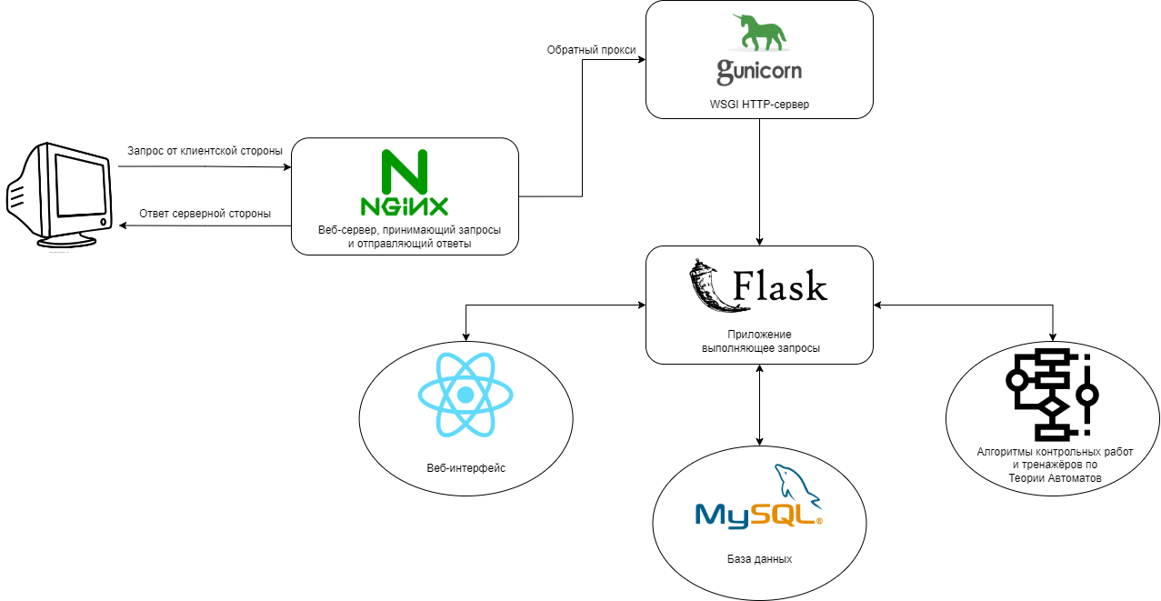
Структура сервера

Slide 6
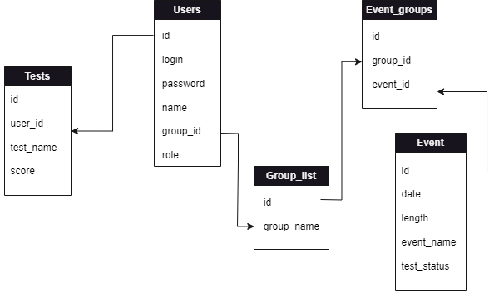
Схема базы данных

Slide 7
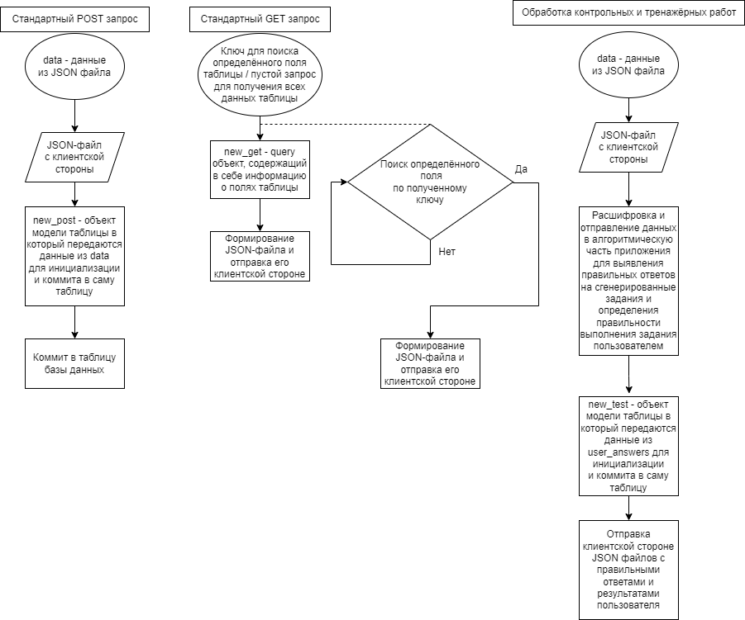
Алгоритмы
В приложении выполняющем запросы представлены алгоритмы, формирующие и отправляющие клиенту ответ
POST запрос
GET запрос
PUT запрос
DELETE запрос
Обработка контрольных и тренажёрных работ

Slide 8
Результаты работы
Реализована база данных, использующаяся для обработки поступающих на сервер запросов
Реализован WEB API-интерфейс, дающий возможность реализовывать пользовательские запросы на стороне сервера, и отправлять ответ клиенту
Установлен и настроен для работы с внешним миром виртуальный выделенный сервер, на который произведён деплой всего приложения
Реализована система безопасности в виде шифрования запросов путём генерации идентификатора сессии (веб токена)

Slide 9
Спасибо за внимание!

